Slide 1
«Богатырские потешки» для учащихся начальных классов. Провели: Титова Г.С Похожалова З.В

Slide 2
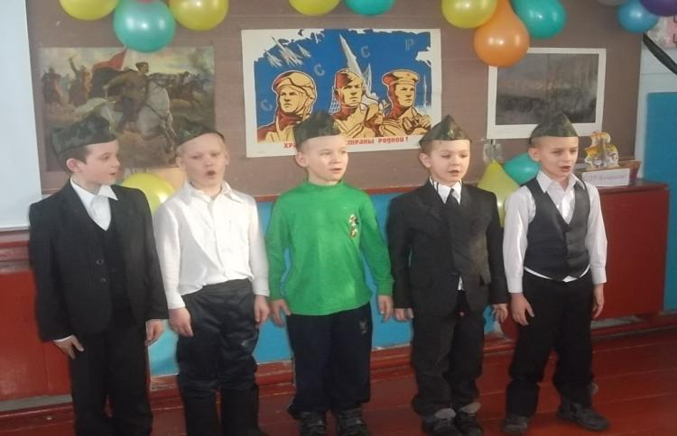
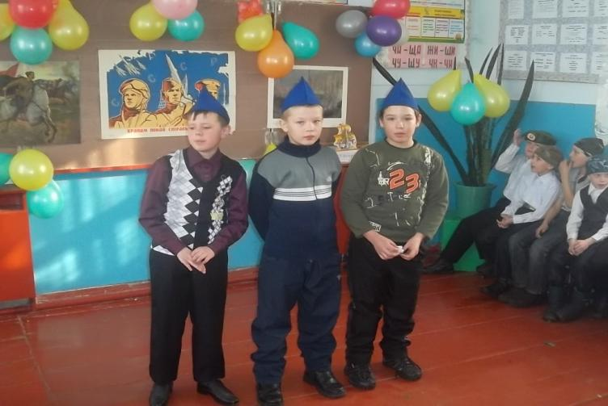
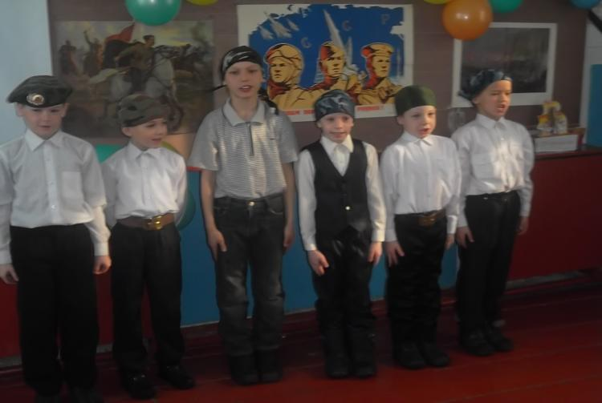
1.Конкурс «Строевая подготовка».

Slide 3
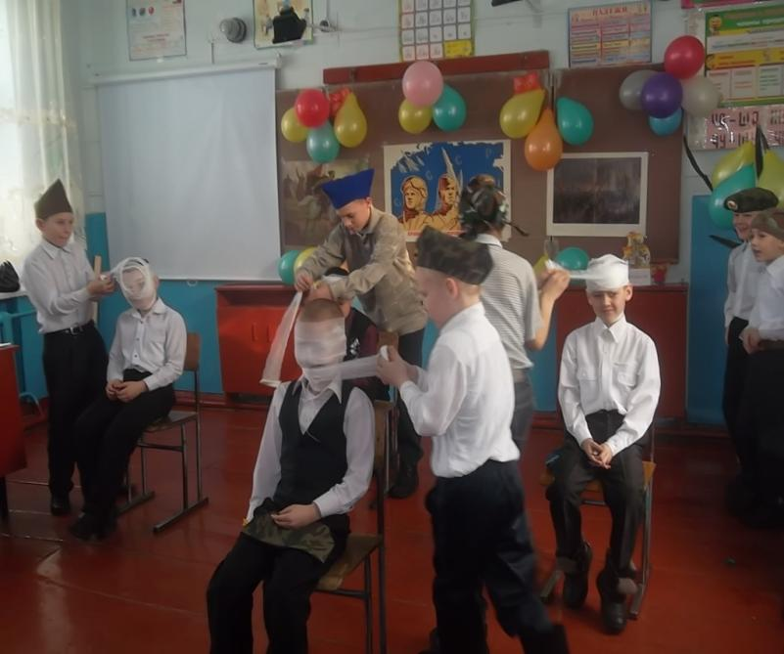
2. Конкурс «Врач»

Slide 4
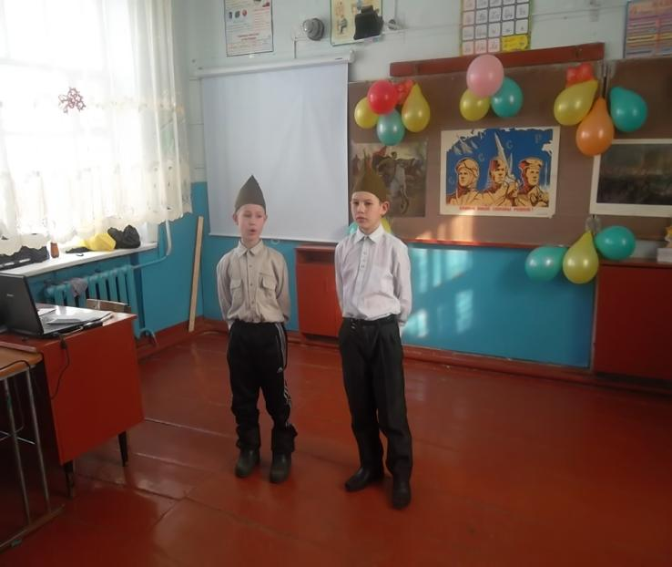
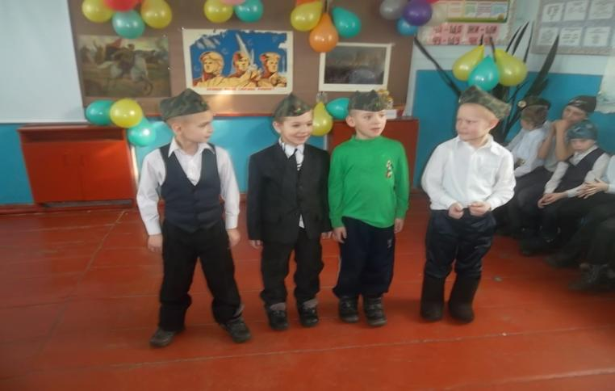
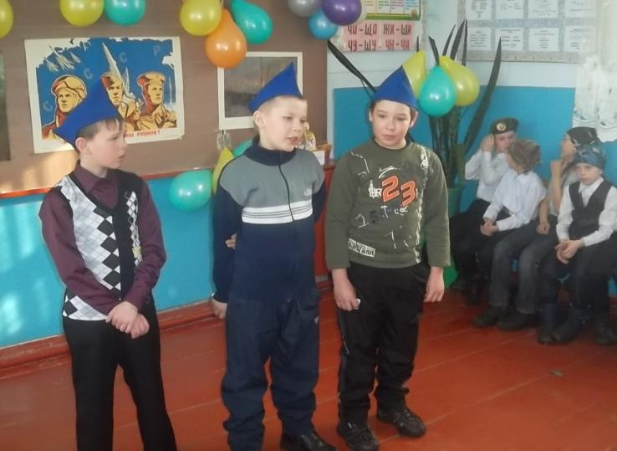
3. Конкурс «Поэт»

Slide 5
А весёлые девчушки спели для солдат частушки

Slide 6
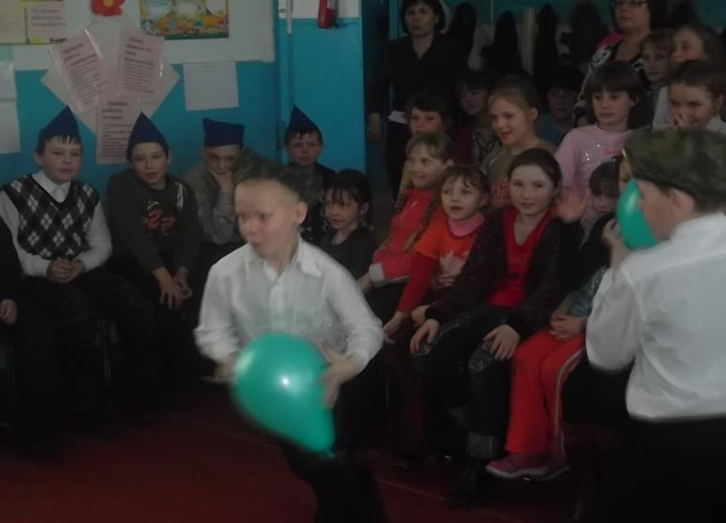
4. Конкурс «Салют»

Slide 7
Подведение итогов: В конкурсе чтецов 1место- Кречетов Миша-3 кл, 1место- Семеньков Максим-2 кл, 2место- Ивашков Миша -1 кл, 2 место- Можарецкий Коля-4 кл

Slide 8
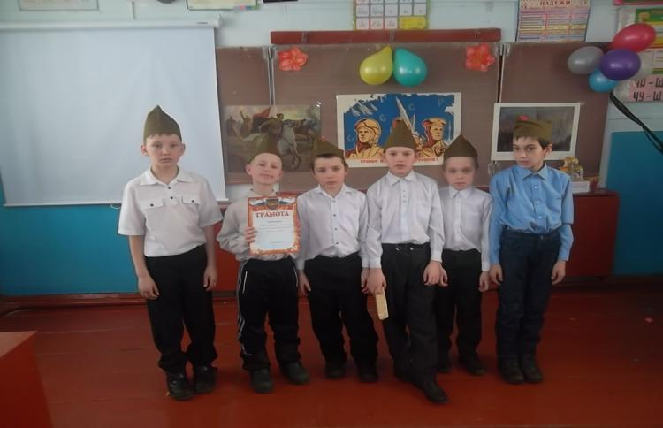
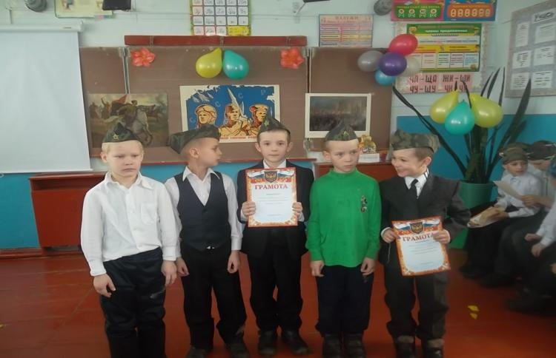
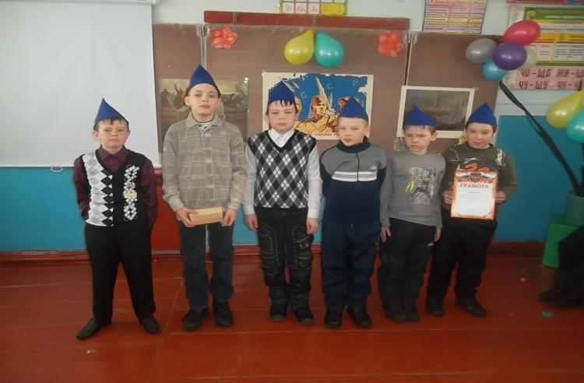
1 место-команда «Курсанты» 2 место-команда-»Пехота» 1 место-команда «Десантники» 2 место команда «Танкисты»

